Slide 1
Abschlusspräsentation ML in Manufacturing
Von Christian Seidler, Dominik Huber, Timmo Kupilas und Samuel Dittmann

Slide 2
Agenda
01
02
03
04
Einleitung
Daten- und Problemverständnis
Feature Extraction
Data Labeling
05
06
Algorithmen und Methodik
Ergebnisse und Fazit

Slide 3
01
Einleitung
Die Problemstellung und der Lösungsansatz

Slide 4

Aufgabenstellung
Kugellager von Elektromotoren wurden als Ursache häufiger Produktionsstillständen identifiziert
Mehrere Sensoren werten verschiedene Metriken der Kugellager aus
Ein Vorhersagemodell soll nun den Zustand eines Kugellagers zu jeder Zeit auf Basis der Sensordaten bestimmen können

Slide 5
Klassifikation
Regression
Verschleiß des Kugellagers wird in drei Klassen eingeteilt
“Remaining useful lifetime” (RUL) wird prognostiziert

Slide 6
02
Daten- und Problemverständnis
Erste Erkenntnisse zu den Daten und Vorverarbeitung

Slide 7
Datenübersicht
2,5 Mio.
1.000
2.560
Messpunkte
Messungen
Messpunkte
Pro Kugellager
Á 0,1 Sekunde bei 25.600 Hz
Nach Zusammenfassung

Slide 8
03
Feature Extraction
Zeitreihenanalyse, Frequenzanalyse und anschließende Filterung

Slide 9
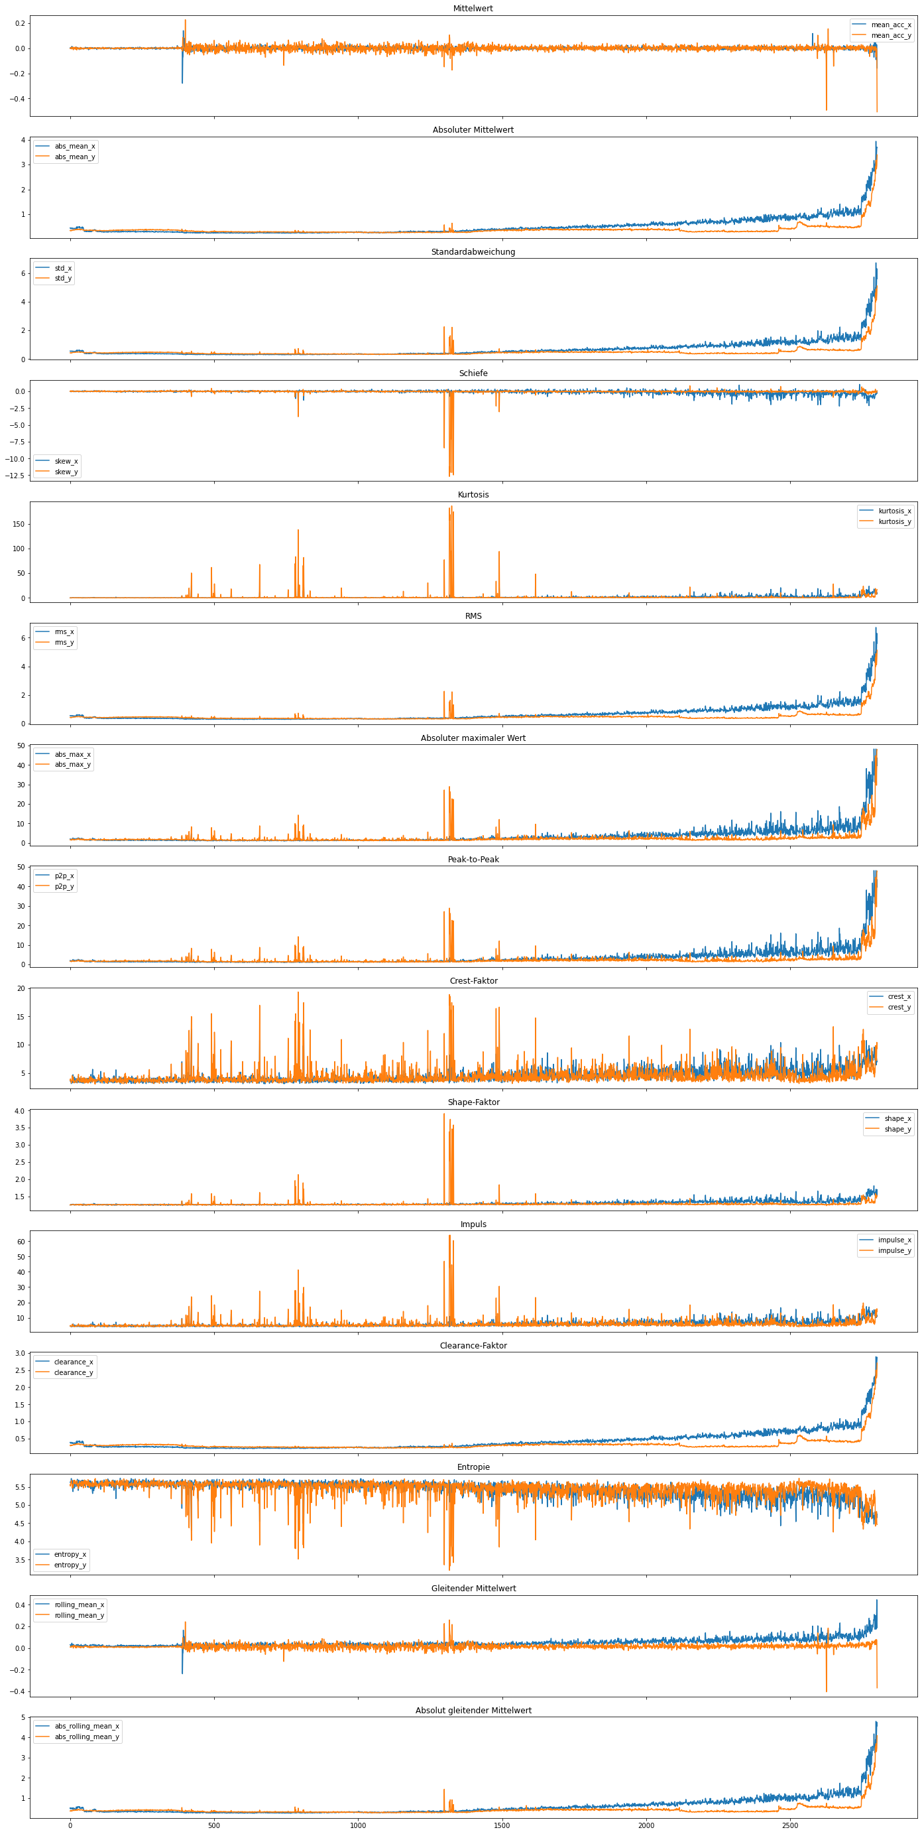
Zeitreihenanalyse

Slide 12
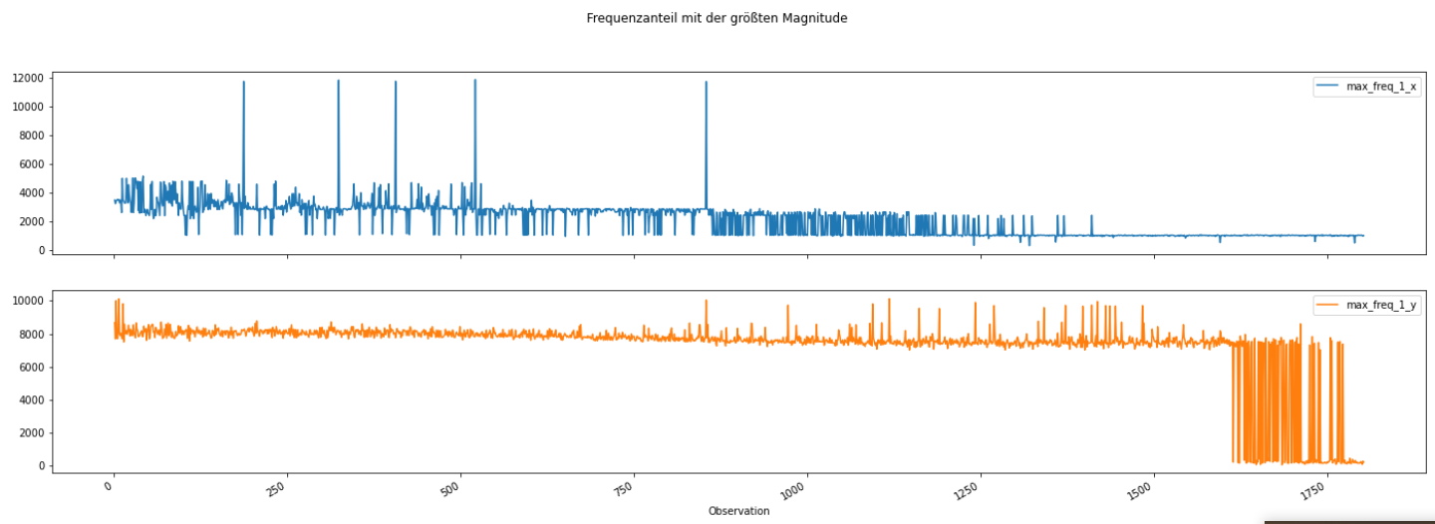
“Im Frequenzspektrum des gemessenen Signals der Kugellager existieren Verschiebungen”
— Sutrisno, Oh, Vasan, & Pecht

Slide 13
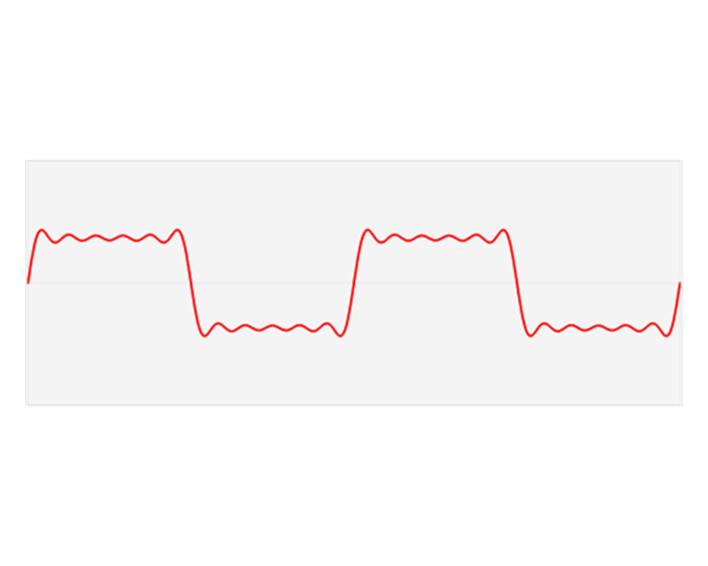
Quelle: http://derschlaufuchs.de/schlaufuchs_web/mathematik/mathematik_lernmaterial/hoehere_mathematik/FFT/FFT.html, Autor: Lucas Vieira, Public domain, via Wikimedia Commons

Slide 14
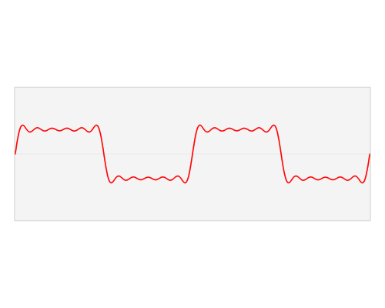
Quelle: http://derschlaufuchs.de/schlaufuchs_web/mathematik/mathematik_lernmaterial/hoehere_mathematik/FFT/FFT.html, Autor: Lucas Vieira, Public domain, via Wikimedia Commons

Slide 15
04
Data Labeling
Zuordnen von Klassen zu den einzelnen Datenpunkten

Slide 16
Klassen
Kein Verschleiß
Verschleiß erkennbar
Zerstört
Alle Messpunkte vor einem anders klassifizierten
Alle Messpunkte ab 1,225 Stunden vor einem als “Zerstört” klassifizierten
Verschiedene Methoden zur Klassifizierung

Slide 17
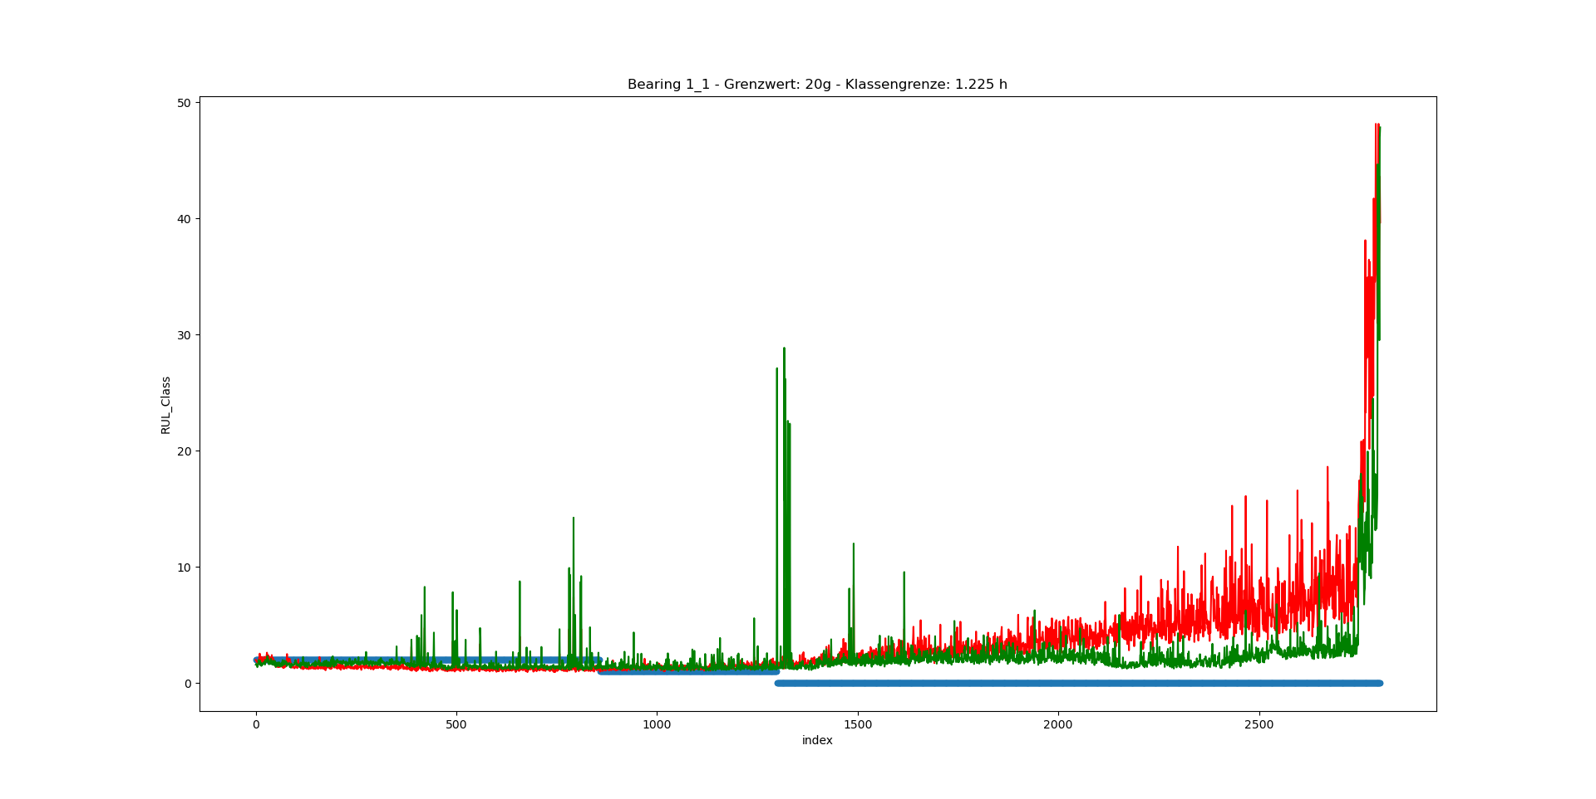
Zerstört
Methode 1
Sobald der „absolute maximale Wert“ die 20 G- Marke überschritten hat, werden alle folgenden Messpunkte als „Zerstört“ klassifiziert
Kurzzeitige Ausreißer verfälschen hier jedoch das Ergebnis
Methode 2
Methode 3

Slide 18
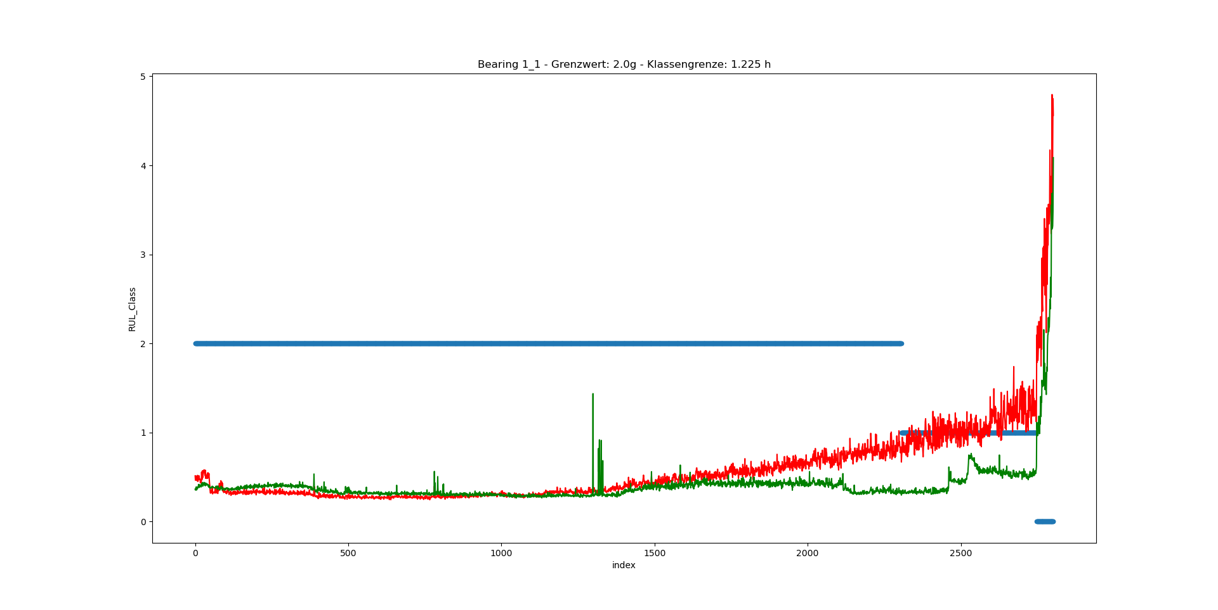
Methode 1
Zerstört
Hier wird der „gleitende Mittelwert“ als ausschlaggebendes Attribut verwandt.
Beobachtungen legen nahe, dass dieses Attribut für eine 10x Glättung sorgt. Somit wird eine Klassengrenze mit 2 G angenommen.
Methode 2
Methode 3

Slide 19
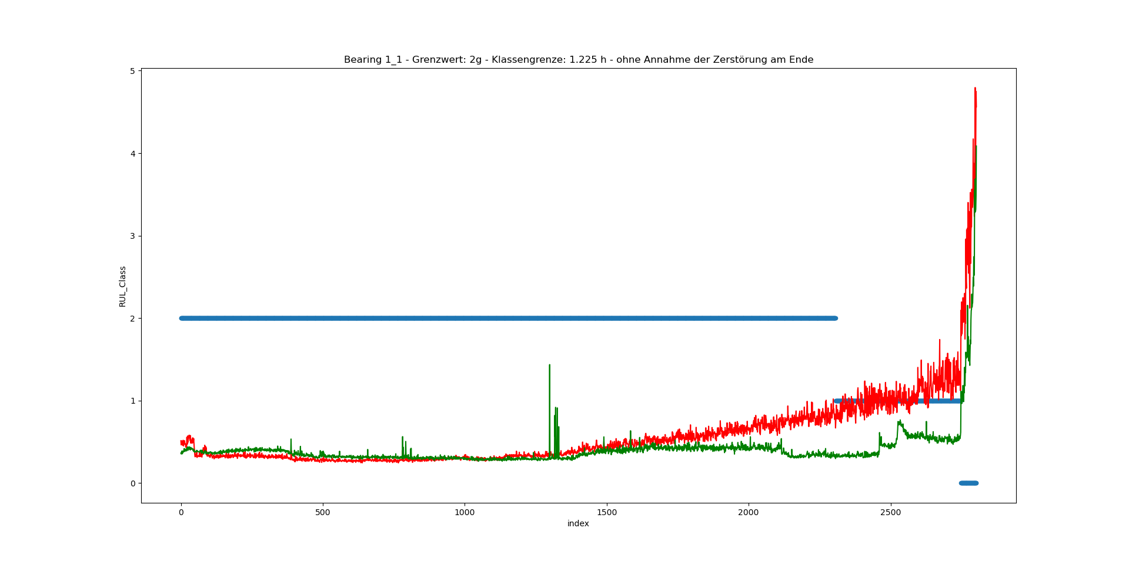
Methode 1
Zerstört
Methode 2
Bei dieser Methode wird abermals der „gleitende Mittelwert“ verwandt. Der letzte Messpunkt des Kugellagers wird hier aber nicht der Klasse „zerstört“ zugeordnet.
Diese Methode lieferte schlussendlich die besten Ergebnisse.
Methode 3

Slide 20
05
Algorithmen und Methodik
Klassifikation und Regression zur korrekten Vorhersage der Klassen und RUL

Slide 21
Klassifikation
Algorithmus | Manuell Gewählte Parameter | Hyperparameter Tuning
Linearer SVC | Kernel = ‚linear‘, C = 0,025
Nichtlinearer SVC | Kernel = ‚rfb‘, gamma = 2, C = 1
Random Forest | Max_depth = 10, n_estimators = 20, max_features = 1
Ada Boost | -
K-NN | N_neighbors = 100

Slide 22
Klassifikation
Algorithmus | Manuell Gewählte Parameter | Hyperparameter Tuning
Gaussian Process | Kernel = 1.0 * RBF(1.0)
Descision Tree | Criterion = ‚gini‘, max_depth = 4, min_samples_leaf = 0.1, min_samples_split = 0.1
MLPC | Alpha = 1, max_iter = 1000
Gaussian NB | -
Quadratic Discriminant Analysis | -
Gradient Boosting | -

Slide 23
Nach Hyperparameter Tuning
Algorithmus | Parameter nach Tuning
Random Forest | Max_depth = 15, n_estimators = 25, max_features = 4, random_state = 14
MLPC | Alpha = 0.001, max_iter = 900, activation = ‚logistic‘, random_state = 14
AdaBoost | N_estimators = 100, learning_rate = 0.1, random_state = 14
Gradient Boosting | Learning_rate = 0.1, max_depth = 5, max_features = ‚sqrt‘ n_estimators = 300, random_state = 12
Descision Tree | Criterion = ‚gini‘, max_depth = 4, min_samples_leaf = 0.1, min_samples_split = 0.1, random_state = 14

Slide 24
Regression (RUL)
01
02
03
Standard-Algorithmen
Auto-Keras
Aus Scikit-learn (Lineare Regression, Random Forest, …)
Automatische Architekturfindung
Deep learning
Neuronale Netze (FFN, LSTM)

Slide 25
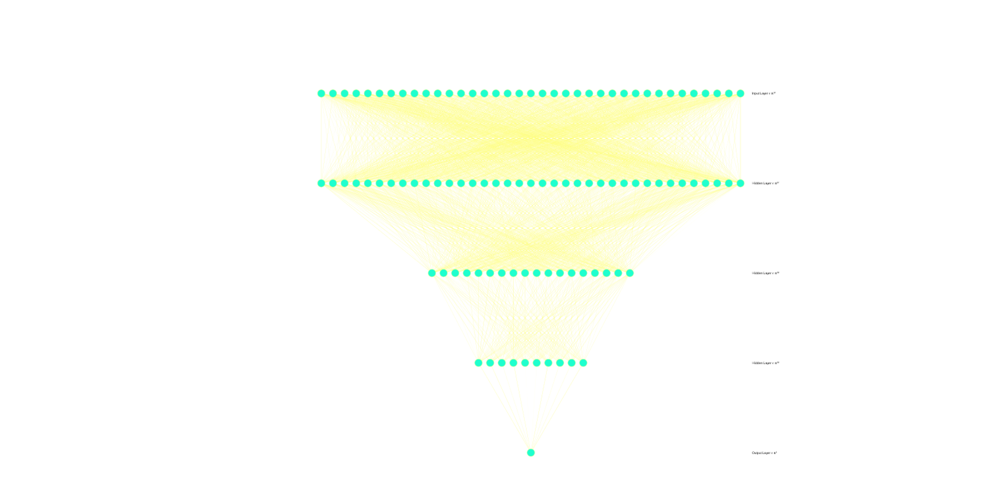
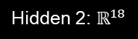
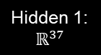
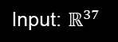
Architekturbeispiel (Deep Learning)
Input: $ℝ^{37}$
Hidden 1: $$ℝ^{37}$$
Hidden 2: $ℝ^{18}$

Slide 26
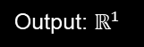
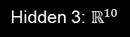
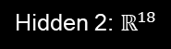
Hidden 2: $ℝ^{18}$
Hidden 3: $ℝ^{10}$
Output: $ℝ^{1}$
Visualisierung erstellt mittels http://alexlenail.me/NN-SVG/index.html

Slide 27
06
Ergebnisse und Fazit
Ergebnisse der angewandten Algorithmen und Verbesserungsvorschläge

Slide 28
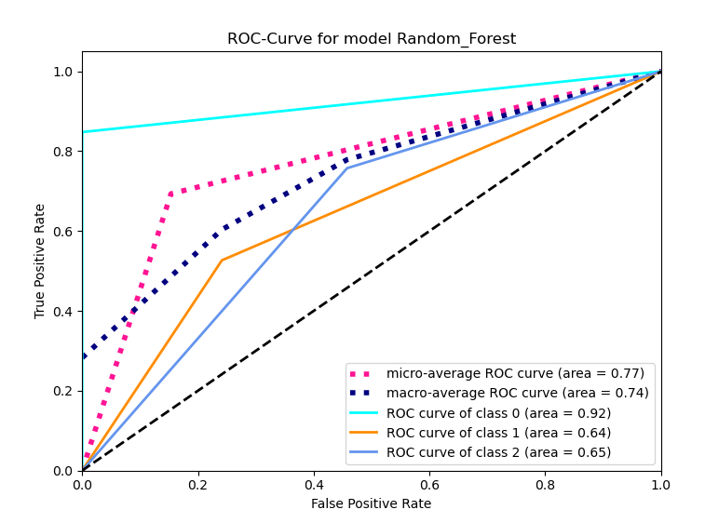
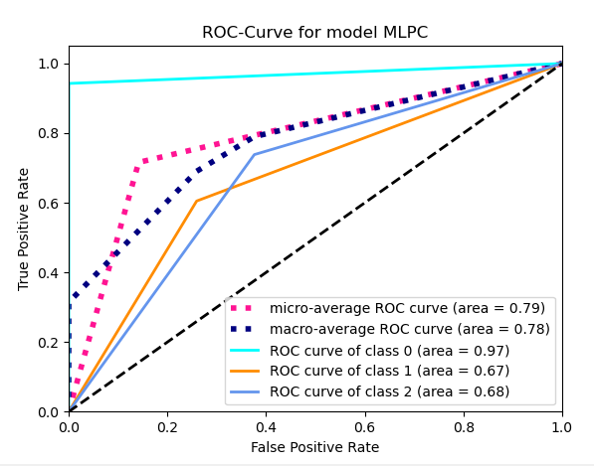
Klassifikation
 |  | Alle Conditions | Condition 1 | Condition 2 | Condition 3
Random Forest | Accuracy | 0.6933 | 0.6711 | 0.4995 | 0.2840
 | Precision | 0.6838 | 0.7311 | 0.7119 | 0.9971
MLPC | Accuracy | 0.7161 | 0.6392 | 0.4743 | 0.2386
 | Precision | 0.6972 | 0.6723 | 0.7472 | 0.9971

Slide 29
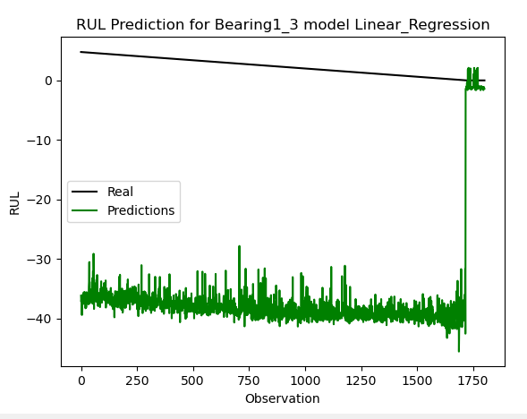
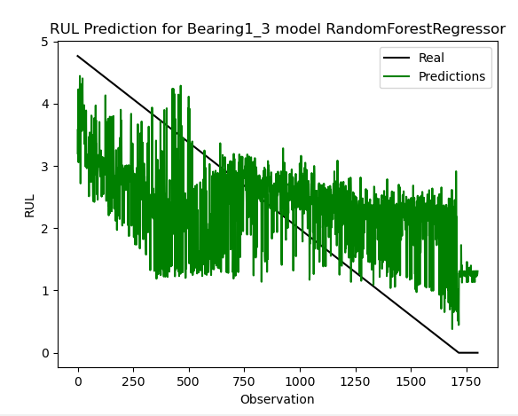
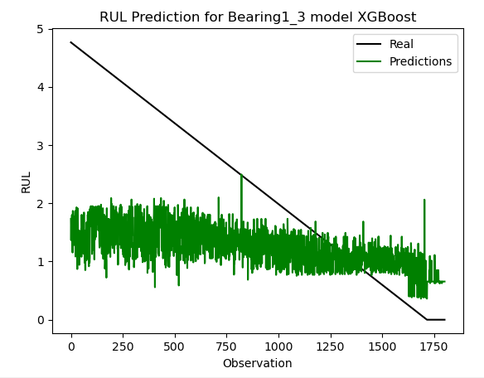
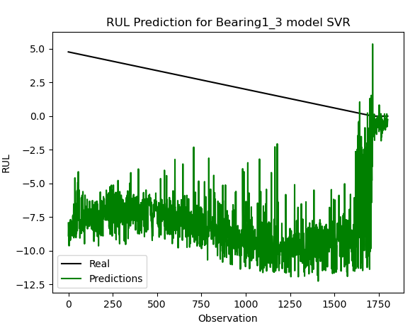
Regression (Standard Algorithmen)
Wechselhafte Ergebnisse!
Wie in den Schaubildern zu sehen ist, können die Standard-Algorithmen aus SciKit-learn die RUL je nach Algorithmus nicht zuverlässig vorhersagen. Das könnte an den vielen Attributen liegen die es zu berücksichtigen galt.

Slide 30
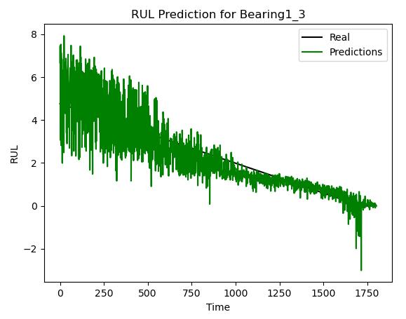
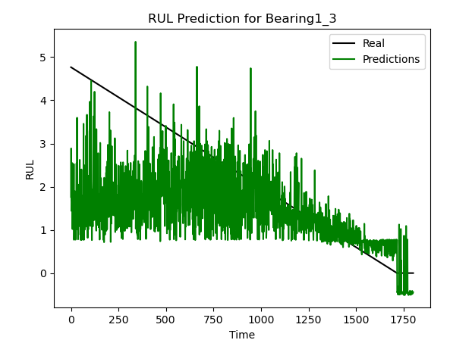
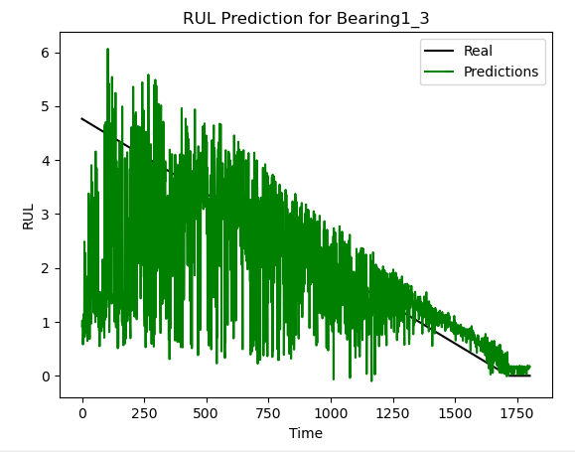
Regression (Deep Learning)
Feed Forward Neural Net
LSTM
Schon besser!
Der R²-Score liegt bei 64% und der mittlere absolute Fehler bei 0,6 Stunden beim Feed Forward Neural Net.
Das mit Auto-Keras getunte Modell weist als einziges keine negative RUL-Werte auf.
FFN Auto-Keras

Slide 31
Regressionsergebnisse
Random Forest
 |  | Alle Conditions | Condition 1 | Condition 2 | Condition 3
Random Forest | R² | -0.1988 | -0.1159 | -27.0467 | -23.6522
 | ^{Max Error [h]} | 4.7482 | 3.4717 | 2.7983 | 4.3374
 | ^{RSME [h]} | 1.8305 | 1.4831 | 1.1699 | 1.4014
FFN | R² | -0.0843 | -1.2389 | -11.9606 | -21.9480
 | ^{Max Error [h]} | 5.7280 | 4.8457 | 3.9783 | 6.6699
 | ^{RSME [h]} | 1.7409 | 2.0706 | 1.4533 | 1.3522
LSTM | R² | -0.1896 | -0.8566 | -54.1800 | -26.6734
 | ^{Max Error [h]} | 5.6395 | 5.4280 | 5.7300 | 5.9445
 | ^{RSME [h]} | 1.8234 | 1.9960 | 1.5254 | 1.4848
FFN
LSTM

Slide 32

Fazit
Die Performance der Modelle unterscheidet sich je nach Bearing. Über alle Bearings hinweg schneidet der Random Forest gleich gut wie die ausprobierten Deep-Learning-Ansätze ab.
Ein Problem besteht jedoch in der Generalisierung der Algorithmen für alle Bearings.

Slide 33
Verbesserungsvorschläge / Ausblick
Training der NN
Mehr Algorithmen
Merkmale nicht filtern
Die Modelle sollten mehrfach trainiert werden
Außer dem LSTM wurde kein anderer Algorithmus für Zeitreihen untersucht
Es sollten alle 256 Merkmale getestet warden. Sie wurden in der FFT gefiltert.
TS-Fresh
Eigene Modelle für Conditions
Andere Metriken für Klassifikation
Weitere Merkmale aus dem Zeitsignal z.B. mit TS-Fresh könnten die Vorhersagen verbessern
Bessere Ergebnisse der Klassifizierung könnten mit jeweils einem Modell für jede Condition erzielt werden
Es wurde nur die verbleibende Zeit bis zum ersten Ausfall bei der Labelung untersucht

Slide 34
Vielen Dank!
Habt Ihr noch Fragen?

